Slide 1
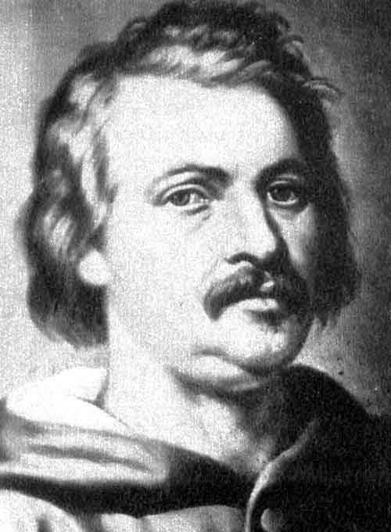
Оноре де Бальзак
Харківська гімназія №55
Виконали
учениці 10-А класу
Самойленко Олеся, Халізєва Владислава
Харків-2013
Notes:
Оноре де Бальзак (1799-1850)
Майбутній письменник народився в м. Турі 20 травня 1799 р. в сім'ї чиновника. Його дід був хліборобом, а батько, колишній селянин, завдяки своєму практичному розуму й рідкісній енергії домігся досить високих на той час для провінції посад помічника мера й попечителя головної міської лікарні. Пізніше Бальзак витратить чимало сил і енергії на те, щоб приєднати до свого прізвища частку «де», викликаючи іронічні посмішки сучасників.
Батько Оноре був автором кількох соціальних праць. Завдяки фізичному вдосконаленню людини й за допомогою досягнень природознавства він мріяв вирішити соціальні й моральні проблеми свого часу. Син успадкував його світогляд і залізну волю. Як письменник він формувався під впливом розвитку природознавства й позитивної філософії, серед суворої боротьби й жорстокої конкуренції, викликаної зростанням промисловості. Його творчість пронизана прагненням застосувати методи сучасного природознавства в художній літературі, знищити межу, що відокремлює літературу від науки.
Восьмирічного Оноре батьки віддали на виховання у Вандомський коледж із суворими, майже монастирськими традиціями. Йому доводилося дуже скрутно, хлопець отримав репутацію ледаря (і це майбутній творець понад ста романів!), а за непокірливість часто потрапляв до карцеру. Саме тут він захопився читанням книжок. У колежі була дуже велика бібліотека, до того ж Оноре діставав праці тих французьких філософів XVIII ст., які в такому суворому навчальному закладі були заборонені. У 12 років він написав свою першу трагедію, з якої, кепкуючи, любили декламувати його товариші.
Навчаючись у коледжі, Оноре захворів, і батьки забрали його в Париж. Вони мріяли, що син стане юристом, тож він закінчив Паризьку школу права (1819). Здобуваючи юридичну освіту, Бальзак одночасно служив у конторі нотаріуса.
Проте Оноре марив кар'єрою письменника, таємно відвідуючи лекції з історії літератури в Сорбонні. Невдовзі було знайдено компромісне рішення: батько два роки матеріально утримував сина, який мав за цей час підтвердити свій мистецький дар написанням конкретного твору. Залишившись у Парижі (сім'я Оноре виїхала зі столиці), юнак повністю занурився в роботу. Він написав історичну трагедію, яка обов'язково мала стати шедевром, адже, на його думку, «неодмінно потрібно або почати з шедевра, або скрутити собі в'язи».
Навесні 1821 р. відбувся сімейний іспит на право Оноре займатися літературою. «Екзаменаційна комісія» одностайно вирішила, що його проба пера не варта жодної уваги, а старий друг сім'ї, викладач ліцею, сказав: «Єдине, що я можу вам порекомендувати, мій юний друже, назавжди забудьте про літературу». Відтоді Бальзак міг розраховувати тільки на власні сили, у матеріальній підтримці сім'я йому відмовила. Щоб якось прожити, він розпочав писати модні тоді готичні, або «чорні», романи (інша назва — «романи жахів і таємниць») і протягом п'яти років опублікував серію творів, які пізніше ніколи не вносив до списку своїх робіт. Проте це не врятувало письменника від матеріальної скрути. Окрім слави, у Бальзака була ще одна пристрасть: він мріяв стати дуже багатим і заради цього здійснював неймовірні комерційні оборудки. Однак і комерсант з нього не вийшов: його «геніальні» плани закінчувалися черговим фінансовим крахом, письменник дедалі більше заплутувався в боргах, з якими розрахувався лише наприкінці життя.
Незважаючи на непосильну працю, Бальзак не встигав розплачуватися з кредиторами. Боляче ранило письменника й ставлення до нього офіційної преси, що негативно відгукувалася (особливо після виходу у світ роману «Втрачені ілюзії», де зображений нечесний світ журналістики) про майже кожний новий твір Бальзака: «Я створював мій твір серед лементу ненависті й знущань».
Романи «Шагренева шкіра», «Тридцятирічна жінка» й особливо «Євгенія Гранде», що опубліковані на початку 30-х років XIX ст., прославили Бальзака, якому більше не доводилося шукати видавців. Однак його мрія про збагачення не здійснилася, хоча він писав багато: іноді по декілька творів на рік. Найвідоміші з них: «Сільський лікар», «У пошуках абсолюту», «Батько Горіо», «Втрачені ілюзії», «Сільський священик», «Господарство холостяка», «Селяни», «Кузен Понс», «Кузина Бетта».
Оноре де Бальзак поширював кращі літературні твори серед широких верств населення Франції. Він запропонував друкувати дешеві книжки, першим задумав однотомні видання літературних праць класиків і опублікував (1825-1826) зі своїми примітками твори Мольєра й Лафонтена.
Незважаючи на творчі й фінансові невдачі, Бальзак упевнено прямував до слави. Він став знаменитим навесні 1829 р., коли вийшов друком його історичний роман «Шуани, або Бретань в 1799 році» про контрреволюційне повстання на півночі Франції. Протягом 1830 р. письменник опублікував майже десяток повістей, що пізніше ввійшли до його циклу творів «Людська комедія».

Slide 2
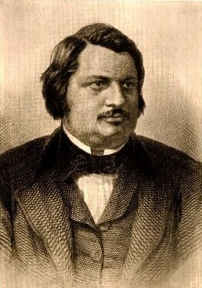
Майбутній письменник народився в м. Турі 20 травня 1799 р. в сім'ї чиновника

Slide 3
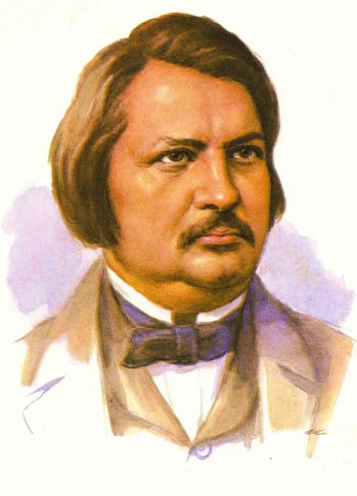
він прагнув застосувати методи сучасного природознавства в художній літературі, знищити межу, що відокремлює літературу від науки

Slide 4
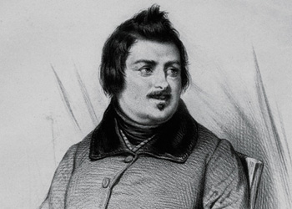
У 12 років він написав свою першу трагедію, з якої, кепкуючи, любили декламувати його товариші

Slide 5
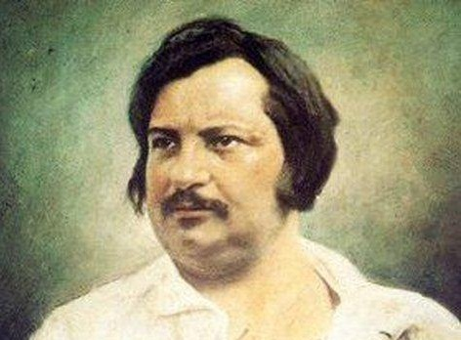
батьки мріяли, що син стане юристом, тож він закінчив Паризьку школу права (1819)

Slide 6
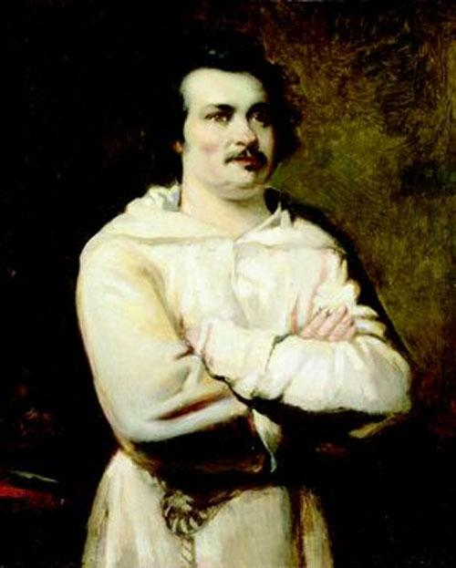
Оноре марив кар'єрою письменника, таємно відвідуючи лекції з історії літератури в Сорбонні

Slide 7
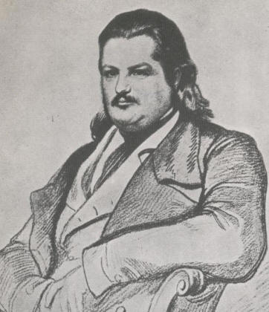
Навесні 1821 р. сім'я відмовила йому у матеріальній підтримці. Щоб якось прожити, він розпочав писати модні тоді готичні романи

Slide 8
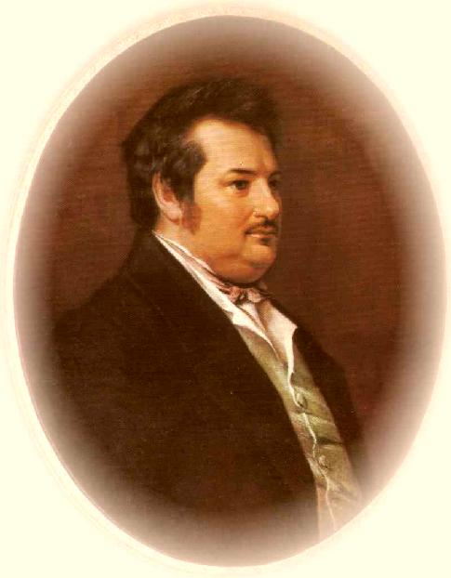
Незважаючи на непосильну працю, Бальзак не встигав розплачуватися з кредиторами

Slide 9
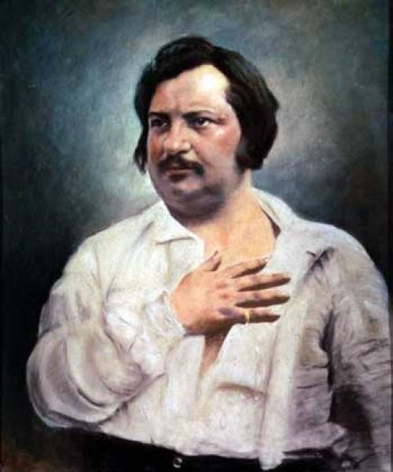
Романи, опубліковані на початку 30-х років XIX ст., прославили Бальзака

Slide 10
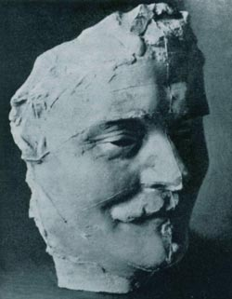
Оноре де Бальзак поширював кращі літературні твори серед широких верств населення Франції

Slide 11
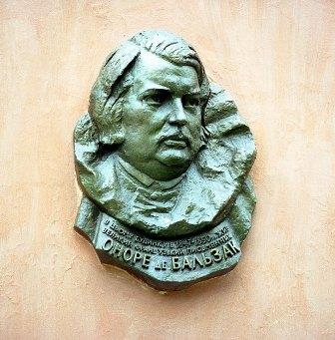
Він став знаменитим навесні 1829 р., коли вийшов друком його історичний роман «Шуани, або Бретань в 1799 році»

Slide 12
Дякуємо за увагу!

